Slide 1

Furniture Shopping Mall Website KBGAGU 가구 쇼핑몰 웹사이트

Slide 2
Contents
01 프로젝트 개요
02 프로그램 기능 소개
03 문제점
04 추가기능
05 결론
06 첨부문서

Slide 3
01
프로젝트 개요

Slide 4

팀 소개
팀 이름
KBGAGU
프로젝트 제작자
강민승(조장)
고해석(조원)
최현신(조원)

Slide 5
프로젝트 소개 사용 프로그램 언어, Tool
사용 언어
- java
- javascript
- html
- css
사용 프로그램
- Spring tool suite 4

Slide 6
프로젝트 소개 개발 기간
2020.12.03~2021.01.22

Slide 7
02
프로그램 기능 소개

Slide 8
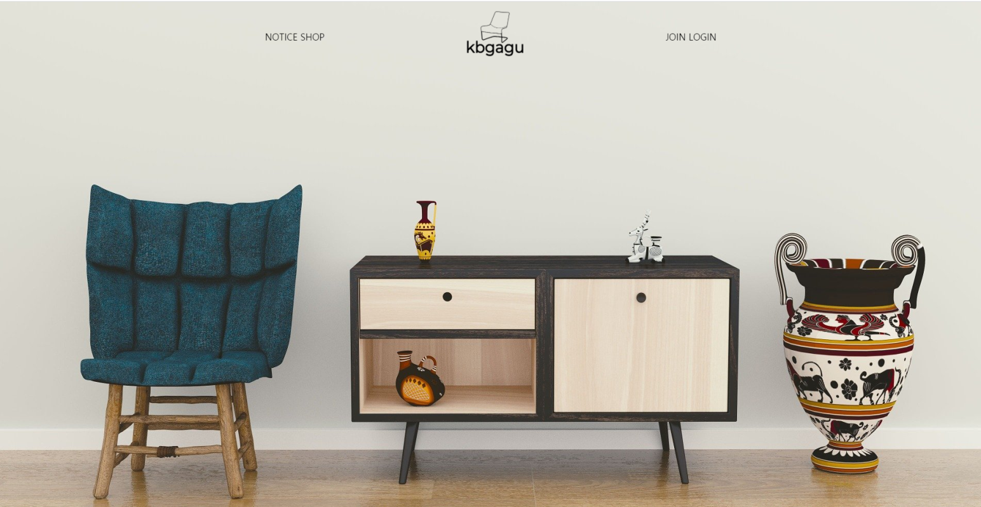
프로그램 기능 소개
메인 페이지
사용자가 처음 접하는 메인
화면에는 회사의 제품 이미지가
가장 먼저 눈에 들어오게
배치하고, header에 최소한의
메뉴를 둬서 깔끔한 메인 화면을
제작함
화면 중앙의 로고는 사이트의
모든 페이지에 header로
고정되어 사용자가 어떤 페이지에
위치 하더라도 간편하게
메인 페이지로 이동가능하게 구현

Slide 9
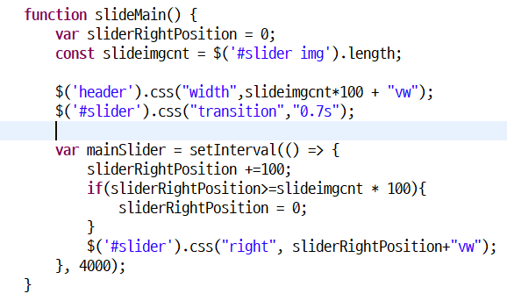
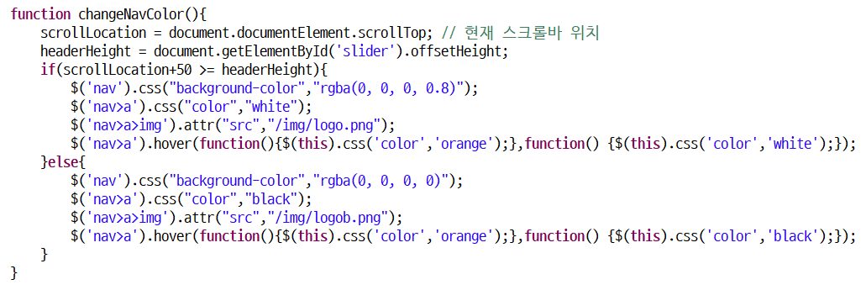
프로그램 기능 소개
메인 페이지
메인화면에 슬라이드 효과를
추가하여 4000ms (4초) 마다
화면이 슬라이드되는 효과를 구현
스크롤을 일정 위치이상
내리면 메인페이지 내비게이션
바가 자동으로 색상이 바뀜

Slide 10
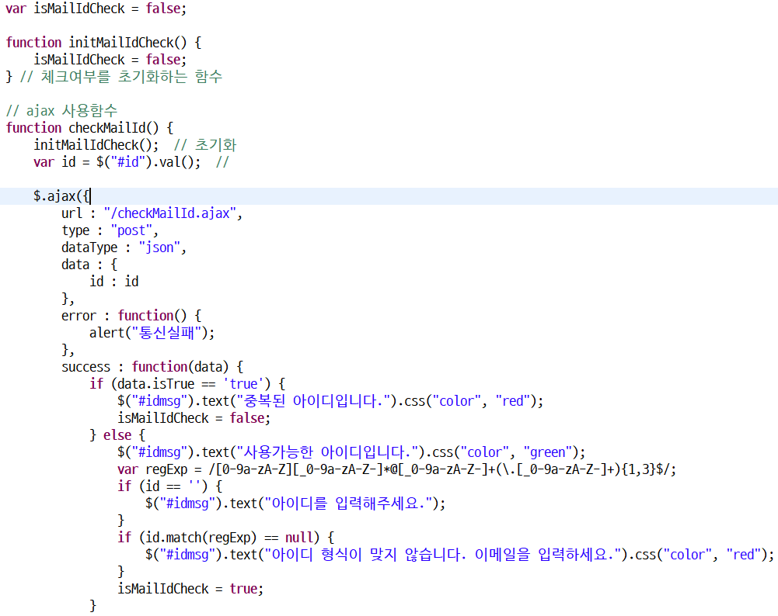
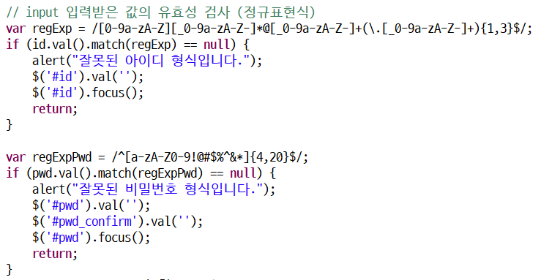
프로그램 기능 소개
회원가입 기능
정규표현식으로 데이터 유효성 체크
ajax 사용으로 입력과 동시에
데이터 유효성 검사 실시

Slide 11

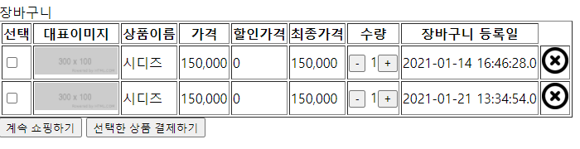
프로그램 기능 소개
장바구니 기능
SHOP에서 제품을 장바구니에 담게되면 다음과 같은 화면 출력
checkbox 태그로 원하는 상품만 골라 결제가능
상품이름, 가격, 할인가격, 최종가격, 수량, 장바구니 등록일을 표시하여 사용자가 최대한
자세한 정보를 얻을 수 있도록 함
를 누르면 장바구니 목록에서 제품 삭제

Slide 12

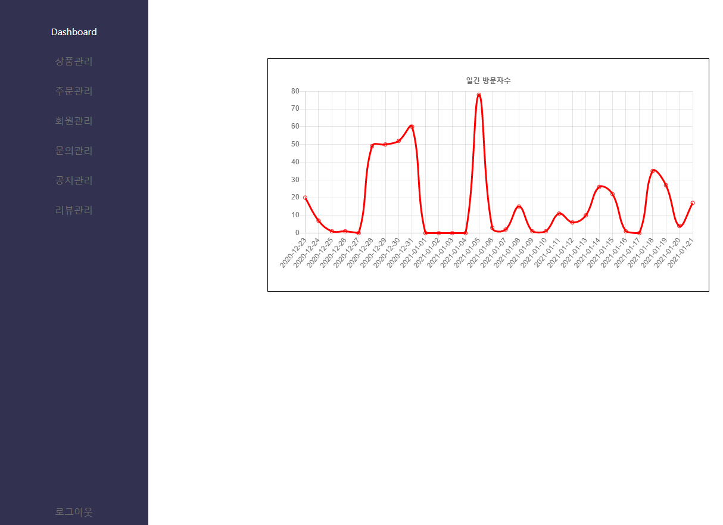
프로그램 기능 소개
관리자 – 메인 페이지
주소창에 /admin을 입력하면 관리자 페이지로 이동
방문자 차트를 생성하여
일간 방문자 수를 한 눈에
알기 쉽게 그래프로 시각화

Slide 13
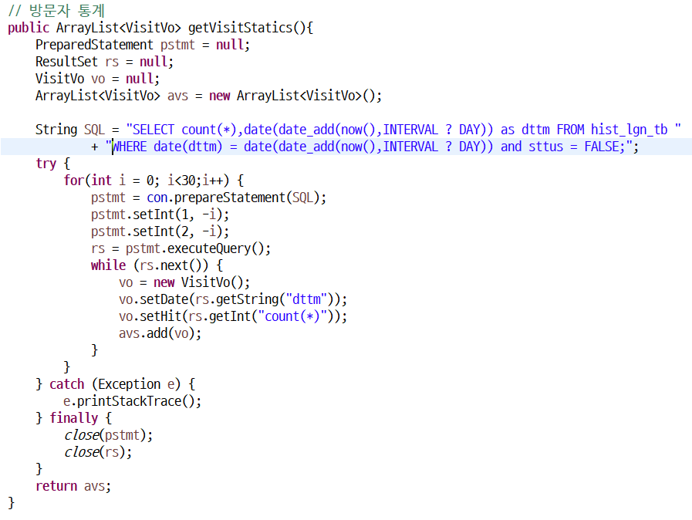
프로그램 기능 소개
관리자 – 메인 페이지
방문자 통계 차트 Dao

Slide 14
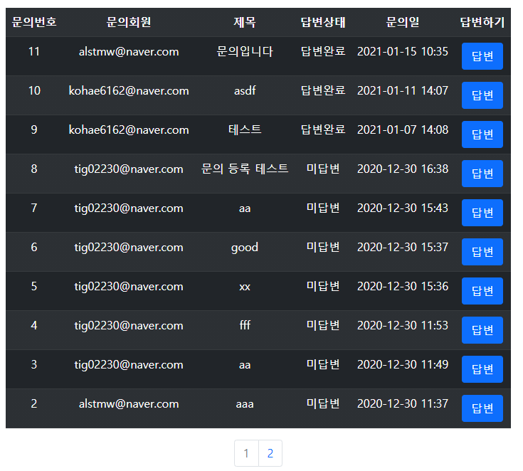
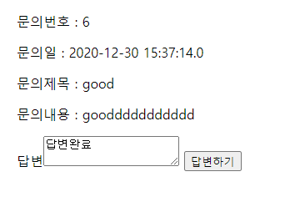

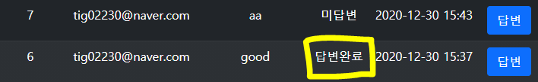
프로그램 기능 소개
관리자 – 문의관리 페이지
회원정보와 문의, 답변 상태를 한번에 확인가능

Slide 15
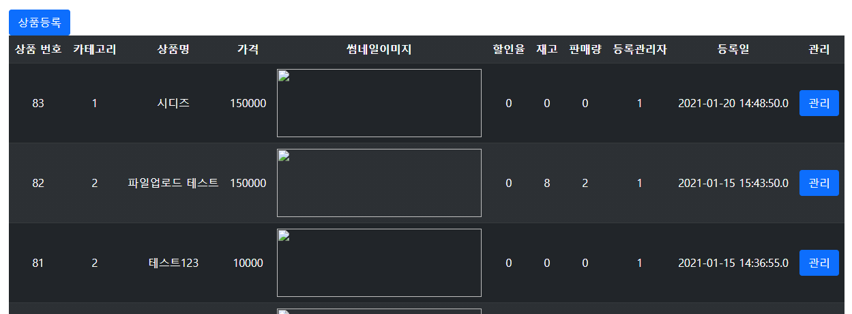
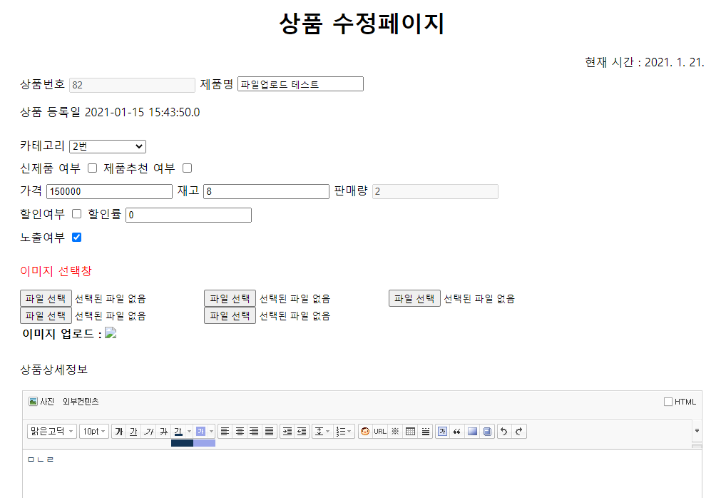
프로그램 기능 소개
관리자 – 상품관리 페이지
SHOP에 노출되는 상품의 정보들을
관리자 페이지에서 설정 가능
신제품 여부와 제품추천 여부를
체크하면 화면 위쪽에 우선으로 노출
판매량과 재고는 자동으로 늘고 줄어듦

Slide 16
03
문제점

Slide 17
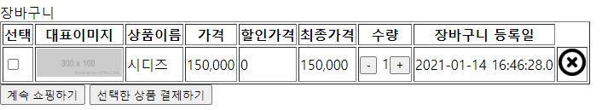
문제점
프로그램의 문제점
장바구니에서 X를 누르면
confirm메시지 출력없이 바로
목록에서 삭제되어 confirm함수
추가필요
로그인 버튼 연타시 이미 로그인된 아이디입니다 출력 -> 프론트 수정 필요
회원정보 수정 후 수정되었습니다 alert메시지 출력 후 경로 설정 필요
로그인 연속 시도 시 해당 ip 일정 시간동안 block 필요
페이지네이션 ajax처리 필요
관리자 권한 세분화
로그아웃 안하고 브라우저 종료시 히스토리 반영안됨 -> 반영되게 수정
로그인 history table에 ip추가 필요
관리자에서 메인 slider 관리하는 기능 추가 필요
로그인시 원래 머무르던 페이지로 경로 재설정 기능 추가 필요
페이지 화면 및 기능 디자인 꾸밈 필요

Slide 18
04
추가기능

Slide 19
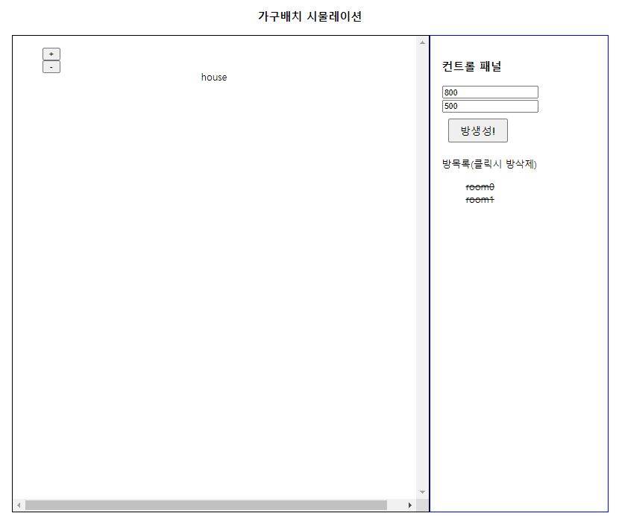
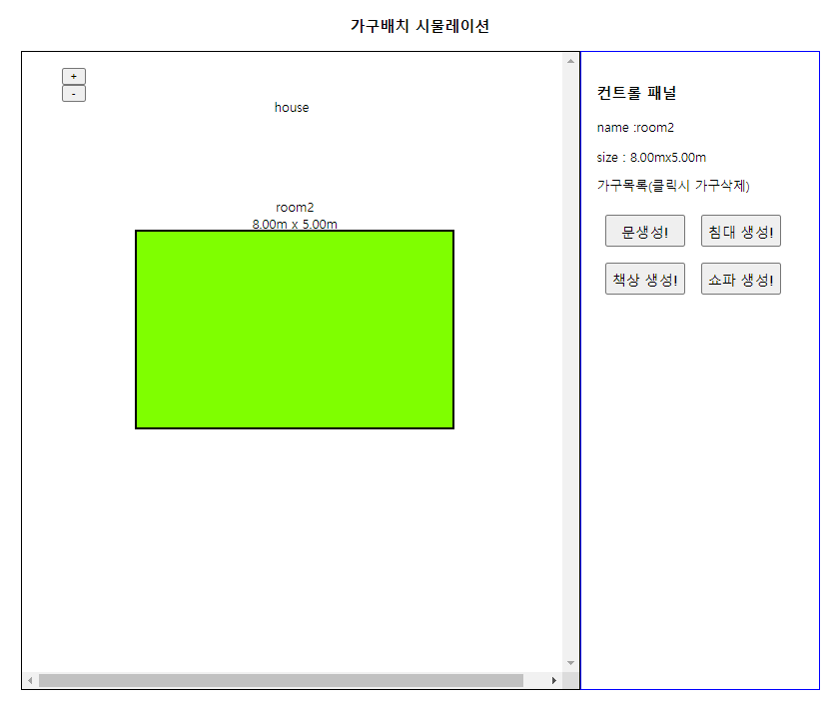
추가기능
가구 배치 시뮬레이션
가구를 클릭 및 드래그하여 미리 배치 해볼 수 있는 간단한 시뮬레이션
컨트롤 패널에 방의 크기를 입력(cm단위) 후 방 생성

Slide 20
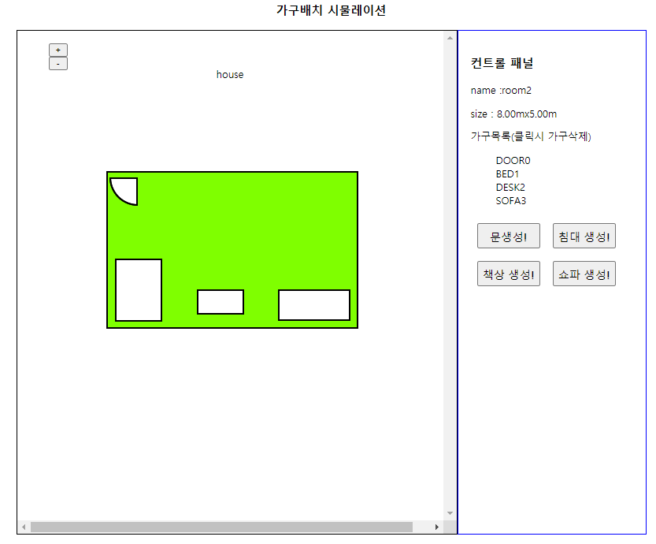
추가기능
가구 배치 시뮬레이션
생성된 방 안에 문, 침대, 책상, 쇼파 등의 가구를 생성하고 드래그로 원하는 위치에 배치할 수 있음
생성한 가구는 오른쪽 ‘클릭시 가구삭제’리스트에서 가구 삭제 가능

Slide 21
05
결론

Slide 22
결론
원래 계획했던 목표에서 다소 도달하지 못한 부분이 있으나, 적은 인원으로 필수적인 기능은 전부 구현함
길지 않은 개발기간과 적은 인원으로 비교적 완성된 웹사이트 구현
쇼핑몰 사이트에 필수적인
로그인, 회원가입, 회원관리, 상품관리, 주문기능 등 모든 기능을 개발하였고 가구 배치 시뮬레이션 또한 개발
시간 부족과 프론트 디자인에 해박한 사람이 없어 웹사이트 디자인은 미완성

Slide 23
06
첨부문서

Slide 24
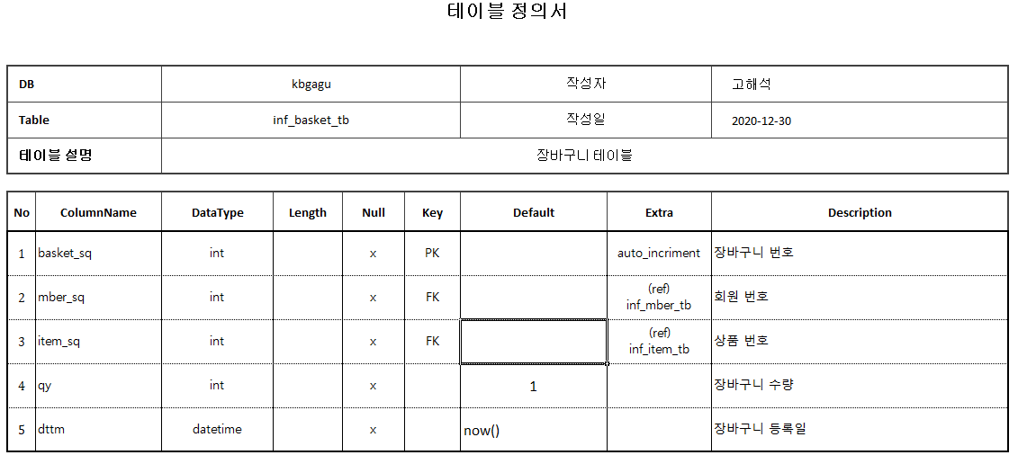
첨부문서
장바구니 DB 정의서

Slide 25
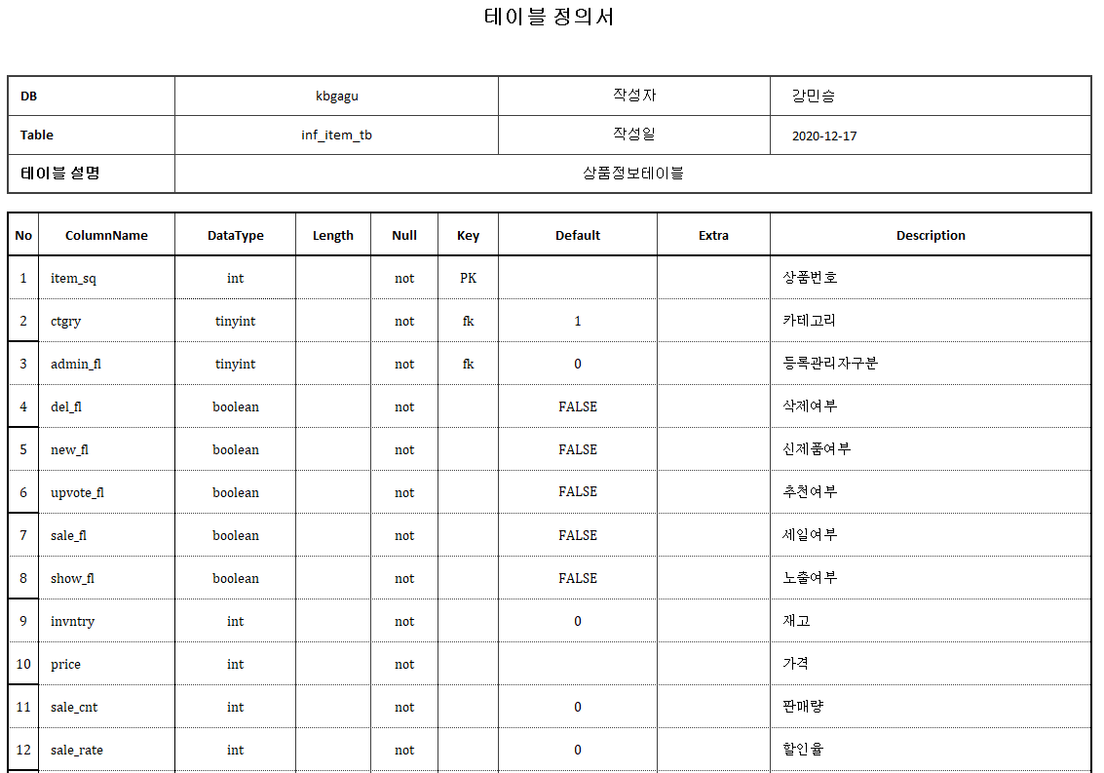
첨부문서
상품 DB 정의서

Slide 26
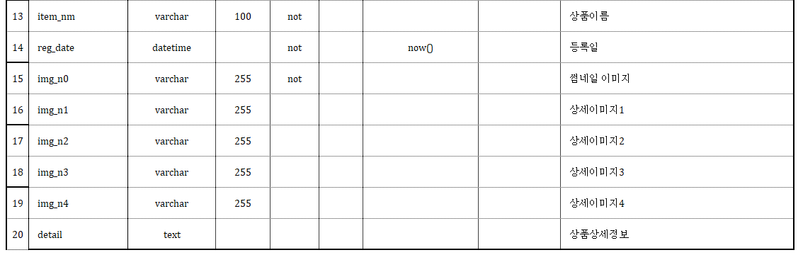
첨부문서
상품 DB 정의서

Slide 27
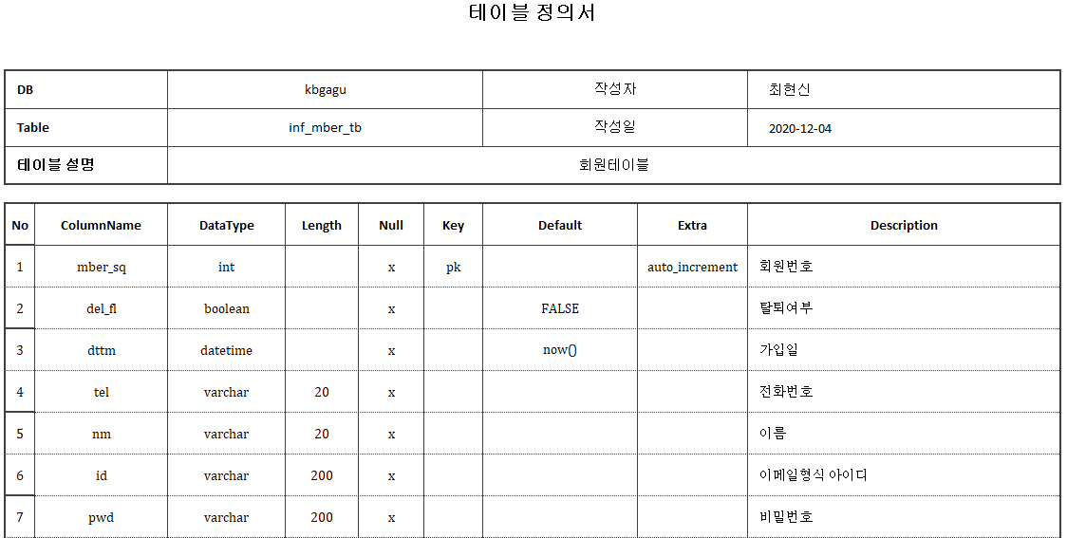
첨부문서
회원 DB 정의서

Slide 28
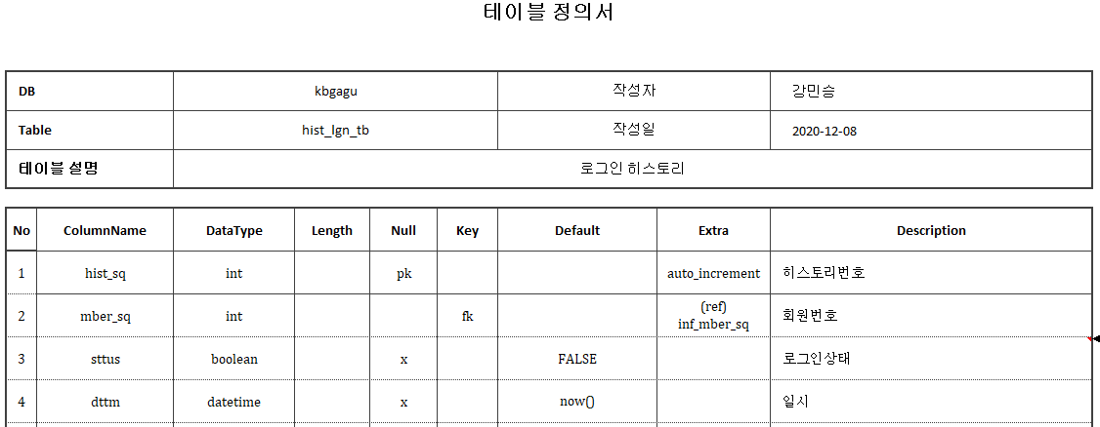
첨부문서
로그인 히스토리 DB 정의서

Slide 29
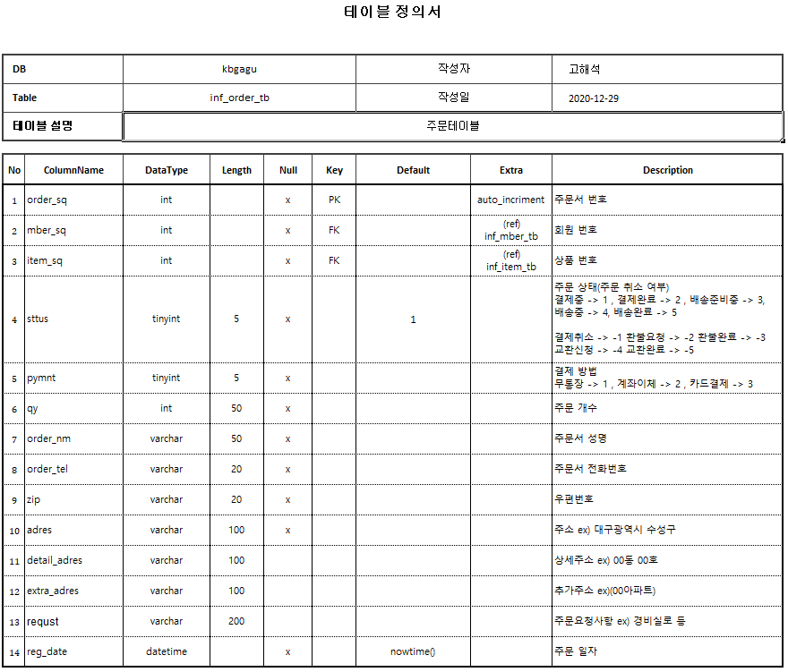
첨부문서
주문 DB 정의서

Slide 30
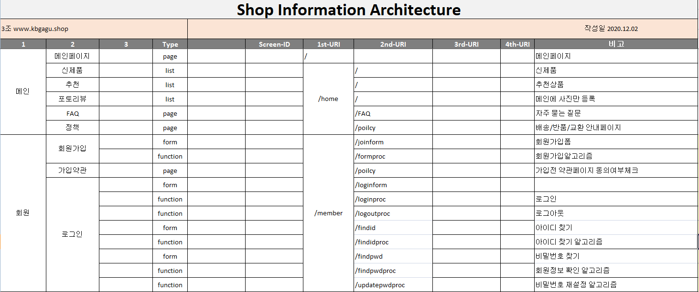
첨부문서
경로 정의서

Slide 31
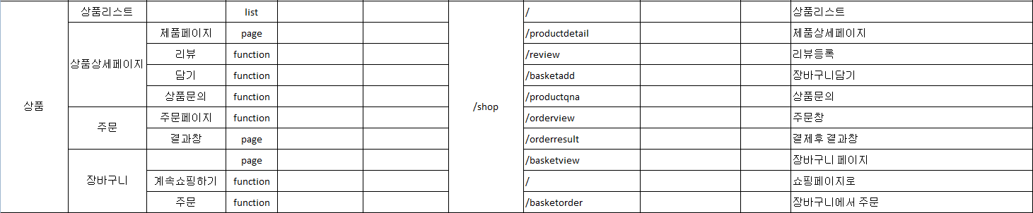
첨부문서
경로 정의서

Slide 32
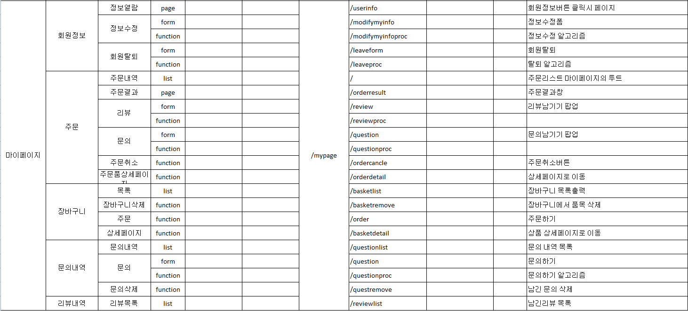
첨부문서
경로 정의서

Slide 33
Thank U
For
Watching :D

